Slide 1
Методы определения физического износа здания
Выполнила:
Антипина Т.В.

Slide 2
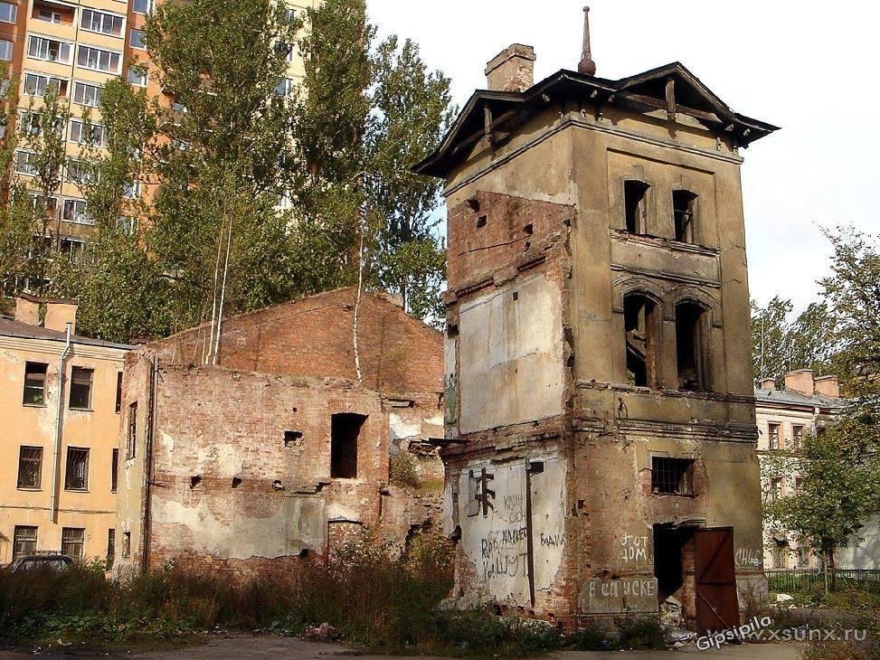
процесс постепенного или одномоментного ухудшения технических и связанных с ними эксплуатационных показателей здания(элементов), вызываемого объективными причинами или внешними воздействиями.
Физический износ здания
Определение величины физического износа пропорционально нормативному сроку службы и возрасту зданий, как правило, не допускается.

Slide 3
По оценке недвижимости обычно рассматриваются 5 методов определения физического износа :
метод компенсации затрат (метод компенсационных затрат)
метод хронологического возраста
метод эффективного возраста
экспертный метод
метод разбивки

Slide 4
Метод компенсации затрат (метод компенсационных затрат)
Величина физического износа, в общем виде, приравнивается к затратам на его устранение
Достоинство метода:
Великолепное обоснование экономической сути величины физического износа
Недостатки метода:
В отдельных случаях требуется дополнительное обоснование необходимости выполнения ремонта по тому или иному элементу;
Сложность практической реализации

Slide 5
Метод компенсации затрат - по своей идее данный метод должен быть самым точным.
Нормативный документ, как «Методика определения физического износа гражданских зданий», утвержденная приказом по Министерству коммунального хозяйства РСФСР 27 октября 1970г. № 404, содержит в себе таблицу ,которая в свою очередь помогает грамотно посчитать компенсацию затрат.
Отличный метод по своей задумке, да и возможный способ реализации на первый взгляд неплох, но для массового практического применения вряд ли сгодится
Физический износ, % | Примерная стоимость капитального ремонта в % от восстановительной стоимости конструктивных элементов
0-20 | 0-1
21-40 | 12-36
41-60 | 38-90
61-80 | 93-120
81-100 | Не нормируется
Notes:
http://ocenchik.ru/docs/943.html

Slide 6


Slide 7

Метод хронологического возраста
Достоинство метода:
где Вх – фактический (хронологический) возраст объекта оценки;
Всс – нормативный срок эксплуатации (экономической жизни).
Базовая формула для расчета:
Ифиз = ×100% (1)
Весь расчет выполняется в одно арифметическое действие;
Расчет основан всего на двух показателях: хронологический возраст объекта оценкиии нормативный срок эксплуатации (экономической жизни)
Недостатки метода:
метод не учитывает того, что в процессе эксплуатации здания отдельные элементы могут неоднократно ремонтироваться или полностью заменяться

Slide 8


Метод эффективного возраста
где:
Вост – остающийся срок экономической жизни;
Всс – нормативный срок эксплуатации (экономической жизни).
Достоинство метода:
Базовая формула для расчета:
  Показатель Всс берется из нормативных документов по эксплуатации зданий и в особом обосновании не нуждается.
Весь расчет выполняется в одно арифметическое действие;
(1- $\frac{Вост}{Всс})$
Ифиз$=$
×
100%
Недостатки метода:
Оценщику практически невозможно достаточно веско обосновать величину Вост.
Notes:
=

Slide 9


Slide 10



Экспертный метод
где:
где Иi – величина физического износа i – того элемента в здании, определенная по нормативному документу;
УВ_{i} – удельный вес i – того элемента в здании;
i – номер элемента.).
Достоинство метода:
Базовая формула для расчета:
Относительная простота выполнения расчетов;
Методика определения физического износа установлена нормативным документом и достаточно подробно в нем расписана.
$$\sum_{1}^{i}{}$$
Ифиз$=$
(Иi$+УBi)$
100%
×
Недостатки метода:
Сама методика предусматривает точность расчетов ±5%;
Величина ошибки обратно пропорциональна опыту оценщика
При выборе метода расчета очень часто достоинства метода перевешивают недостаток, и поэтому данный метод применяется оценщиками очень активно.
Notes:
=

Slide 11

Величина физического износа обычно определяется по нормативному документу ВСН 53-86р «Правила оценки физического износа жилых зданий». При отсутствии соответствующего нормативного документа по зданиям иного функционального назначения оценщики пользуются именно этим документом.
Методикой даже не рассматривается величина физического износа более 80%, что не совсем логично применительно к оценке. Ведь приходится оценивать здания находящиеся и в аварийном состоянии.

Slide 12
Метод разбивки
исправимый физический износ (отложенный ремонт);
Неисправимый физический износ короткоживущих элементов ;
Неисправимый износ долгоживущих элементов
Метод предполагает определение общего физического износа по отдельным группам с учетом физической возможности устранения данного износа или экономической целесообразности его устранения:
Достоинство метода:
Метод позволяет учесть как видимые, так и скрытые факторы, вызывающие износ элементов
Недостатки метода:
Довольно большой объем расчетов по сравнению с остальными методами;
Метод не применим для условий, когда отсутствует достоверная информация о сроках проведения ремонта по короткоживущим элементам;
Сложно объяснить человеку, читающему Ваш отчет, почему расчетная величина износа здания в целом превышает износ, указанный в акте осмотра здания (т.е. отложенный ремонт);
Тем не менее, данным методом довольно активно пользуются
Notes:
=

Slide 13

Основная «натяжка» данного метода кроется в том, что при определении устранимого износа (отложенного ремонта) изначально, предполагался расчет стоимости выполнения капитального ремонта по каждому элементу. При выполнении капитального ремонта по элементу его состояние доводится практически до состояния нового, т.е. автоматически убирается неустранимый физический износ по данному элементу.

Slide 14
Вывод
На первом этапе выполняется расчет отложенного ремонта экспертным методом, но только по короткоживущим элементам с учетом корректировки на недостаток экспертного метода. Основание – короткоживущие элементы в течение экономической жизни объекта могут неоднократно заменяться. Дополнительный учет неисправимого износа во избежание двойного учета по этим элементам не производится.
На втором этапе определяется неустранимый износ только по долгоживущим элементам с использованием метода хронологического возраста. Основание – по этим элементам видимые признаки износа, как правило, не отражают реальной картины по потере несущей прочности.
по законодательству никто не имеет права навязывать оценщику выбор конкретного метода расчета или механизма реализации расчетов в рамках выбранного метода
На третьем этапе результаты 1 и 2 этапов в рублях складываются и могут быть переведены в процентное выражение от стоимости затрат на строительство, если это необходимо.

